Slide 1
iPhone
スマートフォン初心者編
iPhoneの基本操作
Notes:
このような方が来られることのないように、講習会を開かれるときは周知徹底をいただくとか、
間違ってこられた方のために代替のAndroid対応スマホを用意しておくと良いかもしれません 。

Slide 2
iPhoneの基本操作
１．音声入力や音声補助による操作
1-A Siri(シリ)とは ･････････････････････ P4
1-B Siriを使ってみよう！････････････････ P6
1-C VoiceOver(ボイスオーバー)とは ･･････ P8
２．Voice Over 使用中のジェスチャー操作
2-A ジェスチャーとは ･･････････････････ P11
2-B タッチ ････････････････････････････ P12
2-C タップ ････････････････････････････ P13
2-D スワイプ ･･････････････････････････ P16
2-E ローター ･･････････････････････････ P19
３．アプリについて
3-A アプリとは ････････････････････････ P23
3-B アプリの起動と終了 ････････････････ P24
目次

Slide 3
１
音声入力や音声補助による操作

Slide 4
1-A
音声補助や音声入力による操作
Siri(シリ)とは
Siriとは、iPhoneやiPadに搭載された、話しかけるだけでスマホの操作を代行してくれる「音声アシスタント機能」の事です。連絡先に登録した相手に声だけで電話をかけたり、メールやLINEなどを送ることも可能です。
その他にもインターネットの検索やカレンダーへの予定の登録や確認、目覚ましやタイマーの設定など、色々なことに利用可能です。Siriで出来ることは日々増えていて、今後も益々便利な機能になることでしょう。
ただし、iPhoneの種類やiOS (アイオーエス) のバージョンによっては、インターネットに接続した環境でなければ使用できない点があるので注意が必要です。
※ iPhone XS 以上 iOS 15 以上では、オフラインで使用可能です。

Slide 5
1-A
音声補助や音声入力による操作
Siri(シリ)とは
Siri の利用方法
ポポンという合図音が聞こえるまでホームボタンを長押しし、｢○○さんに電話をかけて｣のようにやって欲しいことを頼みます。
言い間違えたり、わからなくなったら、ホームボタンを短く押すだけでキャンセル出来ます。色々と試してみましょう。
ホームボタンの無い機種は、ホームボタンの代わりにサイドボタンを使用します。​

Slide 6
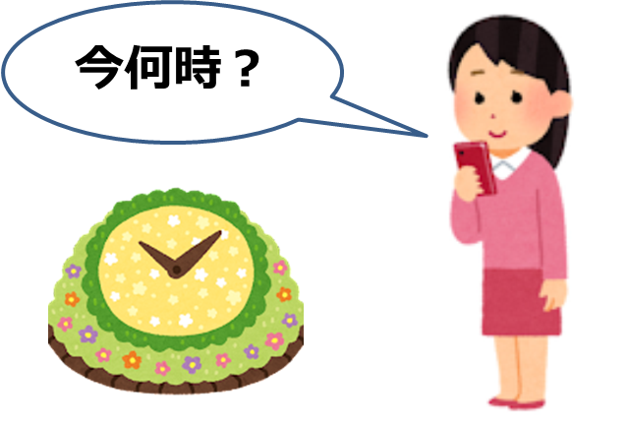
1-B
音声補助や音声入力による操作
Siri(シリ)を使ってみよう！
Siriを起動して、「こんにちは！」と話しかけてみましょう。
すると、「何かおてつだいできることはありますか？」と返答します。続けて、「今日は何の日？」と尋ねましょう。​
Siriを起動して、「今、何時？」と尋ねてみましょう。
Siriを起動して、「明日の天気は？」と尋ねてみましょう。

Slide 7
1-B
音声補助や音声入力による操作
Siri(シリ)を使ってみよう！
Siriを起動して、
「明日６時に起こして」と
お願いしてアラームを設定してみましょう。
間違った時間にアラームを設定してしまった場合は、 Siriに「アラームを削除」と言うと、簡単に削除することが可能です。
複数のアラームを設定している場合は、設定時間を尋ねられるので、削除したいアラームの時間を伝えます。​

Slide 8
1-C
音声入力や音声補助による操作
VoiceOver(ボイスオーバー)とは
VoiceOverとは、iPhoneやiPadなどに初めから内蔵された画面読み上げ機能の事です。
VoiceOverを使用した状態で画面に触れるなどすることで、目の見えない・見えにくい方も音声による説明で画面状況を確認することが可能です。また、Siriとの組み合わせによって、より多くの情報を得ることが可能となっています。
さらに、電話をかけてきた相手やメールを送ってきた相手の名前を読み上げるなど、従来のらくらくホンなどのガラケーと同じような機能も備えています。

Slide 9
音声入力や音声補助による操作
VoiceOver(ボイスオーバー)とは
1-C
Siri を利用した Voice Over の有効化
ポポンという合図音が聞こえるまでホームボタンを長押しして、｢ボイスオーバーオン｣と言います。｢ボイスオーバーがオンになりました｣という音声が聞こえたら、ホームボタンを短く１回押します。
｢ボイスオーバーオン」のオンの部分をオフと言い換えることでVoiceOver を終了することも可能です。
ホームボタンの無い機種では、ホームボタンの代わりにサイドボタンを使用します。
※VoiceOver機能は、購入直後はオフの状態です。ボイスオーバーの設定方法が分からない場合は携帯ショップで設定してもらうのもよいでしょう。

Slide 10
２
VoiceOver 使用中のジェスチャー操作
※ ここで紹介する以外にも多くのジェスチャーがあります。

Slide 11
2-A
VoiceOver 使用中のジェスチャー操作
ジェスチャーとは
iPhoneやiPadには、パソコンのようにマウスやキーボードがついていません。また、本体には、サイドボタンや音量調整といった限られたボタンしかなく、Siriを使用しない場合は、タッチパネル画面を指で触って操作する作りとなっています。
この指で決まった動きをすることで特定の操作ができる機能を｢ジェスチャー｣と言います。｢ジェスチャー｣には様々な動きがあり、いくつかの｢ジェスチャー｣を覚えておくことで、目が見えない・見えにくい方もiPhoneやiPadの操作が可能となっています。
VoiceOver中のジェスチャー操作について
VoiceOverを起動している時とそうでない時では、同じジェスチャーを使用しても効果が異なります。VoiceOverに慣れていない方に画面を操作してもらう場合は、Siri等によりVoiceOverの機能を無効にしてから操作してもらうことをお勧めします。

Slide 12
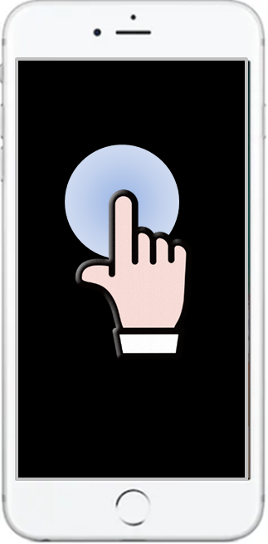
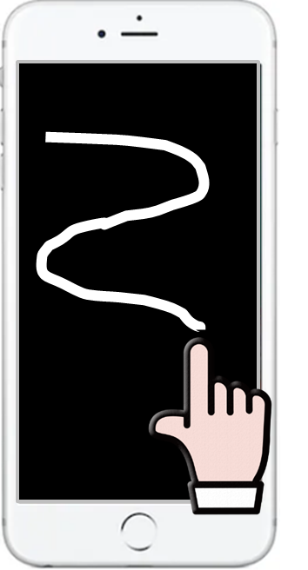
2-B
VoiceOver 使用中のジェスチャー操作
タッチ
指先で画面に軽く触れる動作をタッチと言います。どの指を使用しても良いですが、指の腹で画面に触れることがポイントです。爪では反応しませんので、注意が必要です。
タッチ操作を行うと、画面に表示されたアイコンやボタン、文章など、指が触れた項目を選択して読み上げます。
タッチをしてから画面上で指を動かすスライドという操作があります。画面に触れた指を離さず、ゆっくりとなぞるように動かすことで、なぞった部分の指の下にある項目を順番に選択して、読み上げさせることができるため、範囲にある項目を探す場合に有効です。特に画面の四隅や左右の端、ホームボタンの近くにある項目を選択する際に便利です。

Slide 13
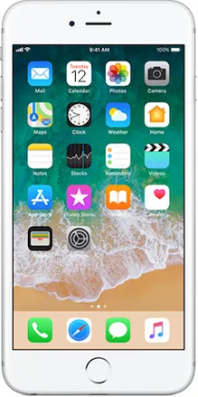
2-C
VoiceOver 使用中のジェスチャー操作
タップ
指で画面を素早くトンと叩く動作をタップと言います。タップには、画面を叩く回数や使用する指の本数によって様々な効果の違いがあります。
タップの呼び方は画面を叩く回数で次のように変わります。
１回叩く動作 ➡ シングルタップ
２回叩く動作 ➡ ダブルタップ​
３回叩く動作 ➡ トリプルタップ​
４回叩く動作 ➡ クワトロタップ​
また、使用する指の本数により、２本指でダブルタップ、３本指でトリプルタップなどと表現します。

Slide 14
2-C
VoiceOver 使用中のジェスチャー操作
タップ
VoiceOver中に使用頻度の高いタップ操作
１本指でダブルタップ
ダブルタップとだけ表現される場合はこの操作を意味します。この動作を行うと、タッチやスライドで選択していた項目が有効になります。選択した項目がアイコンやボタンであれば、決定の役割となります。タップの際はトントンではなく、トトンのリズムで素早くタップします。
２本指でシングルタップ
この動作には、読み上げの一時停止や読み上げの再開の役割があります。​
２本指でダブルタップ
この動作には、電話応答や切断、音楽再生や停止、音声入力の開始や停止などの役割があります。通称「マジックタップ」とも呼ばれます。​

Slide 15
2-C
VoiceOver 使用中のジェスチャー操作
タップ
VoiceOver中に使用頻度の高いタップ操作（続き）
３本指でシングルタップ
この動作には、画面の選択位置を読み上げる役割があります。​
３本指でダブルタップ
この動作には、ボイスオーバーの読み上げ停止や再開の役割があります。
※ 別の章で紹介する画面のズーム機能を設定している場合は、３本指で
トリプルタップを行う必要があります。​
３本指でトリプルタップ
この動作は、スクリーンカーテンのオンやオフを切り替える役割があります。スクリーンカーテンとは、画面が暗くなり周囲の人から画面が見えなくなる機能のことです。
※別の章で紹介する画面のズーム機能を設定している場合は、３本指で
クワトロタップを行う必要があります。

Slide 16
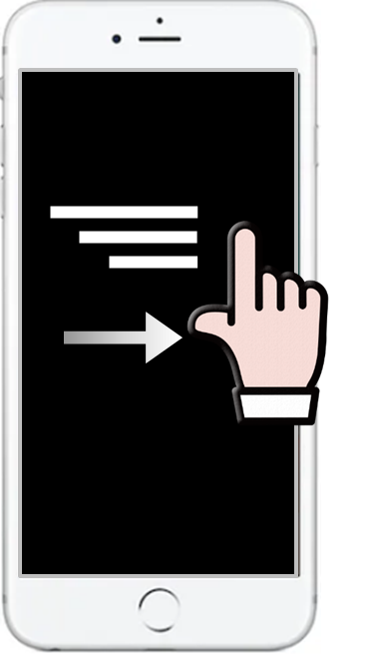
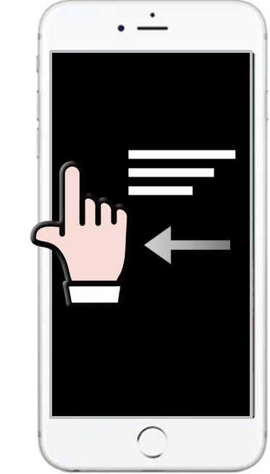
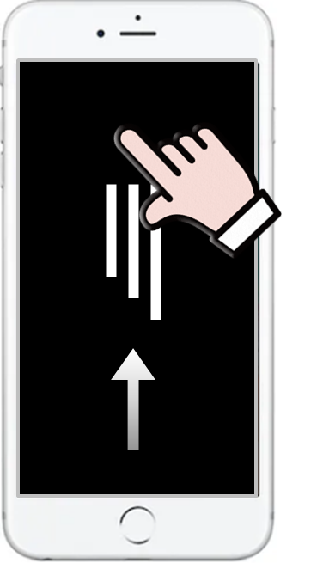
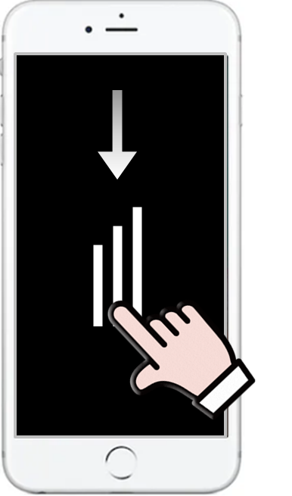
2-D
VoiceOver 使用中のジェスチャー操作
スワイプ
画面上のホコリを指で素早く払うイメージの動作をスワイプと言います。画面に指を置いてから動かすのではなく、必ず指を動かしながら画面に触れる必要があります。指を動かす方向により右スワイプや左スワイプ、上スワイプや下スワイプのように表現します。使用する指の本数によって、様々な効果の違いがあります。
右スワイプ
左スワイプ
上スワイプ
下スワイプ

Slide 17
2-D
VoiceOver 使用中のジェスチャー操作
スワイプ
VoiceOver中に使用頻度の高いスワイプ操作は以下の通りです。スワイプする方向や使用する指の本数により効果が違います。
１本指で右スワイプ・左スワイプ
この動作は、画面に表示されたアイコンやボタン、文章などを、ひとつずつ選択して読み進めたり、戻ったりする際に使用します。右や左に１回スワイプするごとに項目がひとつ進んだり、戻ったりします。​
１本指で上スワイプ・下スワイプ
この動作を行うと、タッチや左右のスワイプで選択した項目に対してできることをひとつずつ切り替えることができます。選択している項目により、選べる内容は変わります。

Slide 18
2-D
VoiceOver 使用中のジェスチャー操作
スワイプ
VoiceOver中に使用頻度の高いスワイプ操作（続き）
２本指で上スワイプ
この動作を行うと、画面に表示された内容を、先頭から連続で読み上げます。​
２本指で下スワイプ
この動作を行うと、画面に表示された内容を、タッチやスワイプで選択した位置から連続で読み上げます。​
３本指で上スワイプ・下スワイプ​
この動作を行うと、画面表示を１ページ分、上や下にスクロール(移動)することが出来ます。​
３本指で右スワイプ・左スワイプ
この動作を行うと、画面表示を１ページ分、右や左にスクロール(ずらす)することが出来ます。​

Slide 19
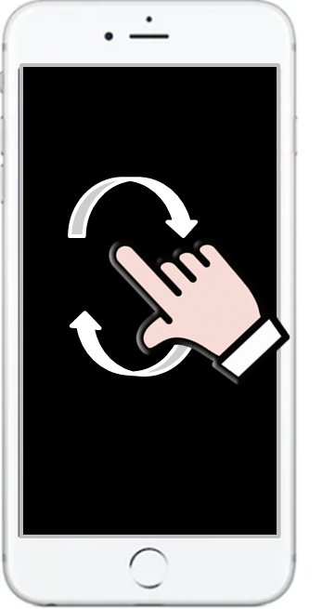
2-E
VoiceOver 使用中のジェスチャー操作
ローター
２本の指で、画面に置いた500円玉を押さえて回転させるイメージで指を動かします。この時、２本の指は距離を離して画面上に置きます。指を回転するように動かし続けると項目が変わっていきます。
一度に目的の項目まで動かす必要はないため、ある程度回転させたら一度指を離し、再度同じ操作を行い、目的の項目を読み上げるまで繰り返しおこないます。

Slide 20
2-E
VoiceOver 使用中のジェスチャー操作
ローター
よく使用されるローターの項目は以下の通りです。なお、ローターで出せる項目は多数あり、表示のオンオフや順番は、設定により変更可能です。
設定場所は「設定→アクセシビリティ→ボイスオーバー→ローター」にあります。
①文字
文字を選択後に、上や下にスワイプすることでタッチやスワイプで選択した位置から一文字ずつ読み進めたり、戻ったりすることが出来ます。文書編集操作の文字のコピーや削除で特に便利です。​
②単語
単語を選択後に、上や下にスワイプすることでタッチやスワイプで選択した位置から一単語ずつ読み進めたり、戻ったりすることが出来ます。文書編集操作で単語単位に内容を飛ばし、文字単位の該当箇所をコピーや削除する場合に特に便利です。
③行
行を選択後に、上や下にスワイプすることでタッチやスワイプで選択した位置から一行ずつ読み進めたり、戻ったりすることが出来ます。左右スワイプだけで、まとめて読み上げる場合に特に便利です。

Slide 21
2-E
VoiceOver 使用中のジェスチャー操作
ローター
よく使用されるローターの項目（続き）
④見出し
見出しを選択後に、上や下にスワイプすることで、画面内の次の見出しや前の見出しに素早く移動することが出来ます。 Safari(サファリ)によるウェブページ操作で便利です。
⑤読み上げ速度​
読み上げ速度を選択後に、上や下にスワイプすることで、VoiceOverの読み上げ速度を早くしたり、遅くしたりすることが出来ます。しかしローターを誤って選択したまま操作をし、速度を変えてしまい戻せなくなる場合があります。最初は速度変更は有効になっているものの、慣れるまでは無効にしておいた方が良い場合があります。

Slide 22
３
アプリについて

Slide 23
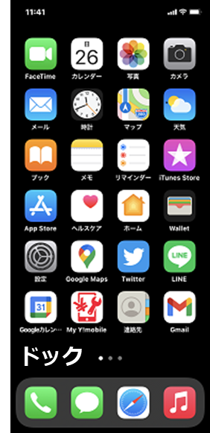
3-A
アプリについて
アプリとは
アプリとはメールや地図など、特定の機能や目的をもって作られた専用のプログラムのことです。パソコンではソフトと呼称しますが、スマートフォンではアプリと呼称します。iPhoneでアプリを入手する際には、初めから本体に入っている App Store（アップストア）アプリを使用します。なお、App Store以外からアプリをダウンロードすることは出来ません。
​iPhoneのホーム画面（待ち受け画面）には様々なアプリのアイコンが並んでいます。ひとつのページには横に４つ、縦に６つの合計２４個のアイコンを並べることができるようになっています。アプリの数が増え、ひとつのページに収まらない場合には、自動でホーム画面のページ数が追加されます。​
また、画面の一番下にはドックと言われる最大４つのアプリを固定表示できる場所があり、ホーム画面の表示ページ数に関係なく同じアプリを表示することが可能です。ですので、アイフォンのホーム画面は見た目上最大２８個のアプリが並びます。

Slide 24
3-B
アプリについて
アプリの起動と終了
アプリの主な起動方法は次の２通りです。
Siri を利用して起動
ホーム画面から起動
ポポンという合図音が聞こえるまでホームボタンを長押しし、「メールを開いて」や「カメラを開いて」といったように声をかけます。
これで、指定したアプリが起動します。
※ ホームボタンがない機種ではサイドボタンを使用します​。
タッチやスワイプでホーム画面に並んだアプリの中から目的のアプリを選び、ダブルタップして起動します。
これで、指定したアプリが起動します。
※ 目的のアプリが、表示しているホーム画面内に無い場合は、３本指で左右にスワイプしてホーム画面のページを切り替えます。​

Slide 25
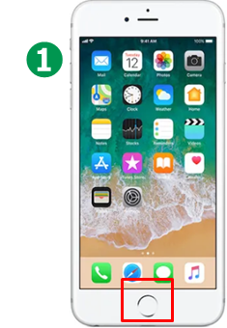
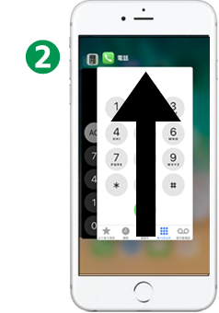
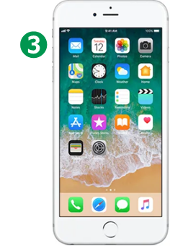
3-B
アプリについて
アプリの起動と終了
アプリの終了
ホーム画面に戻ったり他のアプリに切り替えても、今まで使っていたアプリは終了されず「操作していない状態」になるだけです。必ずしもアプリを終了させる必要はありませんが、意図しない動作をした場合やトラブルが起こった場合は、アプリの終了操作をします。
ホームボタンがある機種
❶ホームボタンをカチカチッと素早く２回押して、アップスイッチャーを表示します。
❷アプリ名を読み上げるので、３本指で下から上にスワイプしてアプリを終了します。
❸すべてのアプリを終了したら、自動でホーム画面に戻ります。

Slide 26
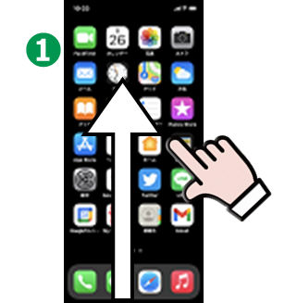
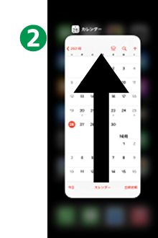
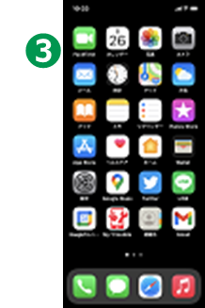
3-B
アプリについて
アプリの起動と終了
ホームボタンのない機種
❶面のいちばん下、本体の下の縁から画面中央に向かって１本指でスライドしていくと、中心に近づくにしたがって音程が上がりながら「ポン ポン ポン」と最大３回の効果音が鳴ります。この３回鳴ったところで画面から指を離すと、アップスイッチャーが表示されます。​
❷アプリ名を読み上げるので左右スワイプで終了させたいアプリを選んだ後、３本指で下から上にスワイプすると、音声ガイドが出たあと、アプリが終了します。
❸目的のアプリを終了させたらホーム画面に戻ります。すべてのアプリを終了させた場合は、自動的にアップスイッチャーが終了しホーム画面に戻ります。

